Slide 1
04
깃허브 시작하기
04-1 원격 저장소와 깃허브
04-2 깃허브 가입하기
04-3 지역 저장소를 원격 저장소에 연결하기
04-4 지역 저장소와 원격 저장소 동기화하기
04-5 깃허브에 SSH 원격 접속하기
참고 영상: GIT CLI - Backup
http://bit.ly/do-it-git4

Slide 2
04-1 원격 저장소와 깃허브
원격 저장소란
깃에서는 지역 저장소와 원격 저장소(remote repository)를 연결해서 버전 관리하는 파일을 쉽게 백업할 수 있음 원격 저장소는 지역 저장소가 아닌 컴퓨터나 서버에 만든 저장소를 말함
원격 저장소는 지역 저장소와 연결되어 있으면서 ‘백업’과 ‘협업’이라는 중요한 역할을 함 특히 규모가 큰 프로젝트를 진행한다면 다른 사람과 협업할 때가 많은데, 이때 원격 저장소의 역할은 더욱 중요해짐
원격 저장소를 직접 구축할 수도 있지만 만들고 유지하는 것이 쉽지 않으므로 원격 저장소를 제공하는 서비스를 주로 사용 그중에서 깃과 관련해 가장 많이 사용하는 서비스가 바로 깃허브!

Slide 3
04-1 원격 저장소와 깃허브
깃허브로 할 수 있는 일들 – (1)
원격 저장소에서 깃을 사용할 수 있습니다
깃허브는 깃 사용을 위한 원격 저장소를 제공하는 서비스이므로 따로 깃을 설치하지 않고도 온라인에서 깃의 버전 관리 기능을 사용할 수 있음
지역 저장소를 만들지 않아도 깃허브에 원격 저장소를 만들어 사용할 수도 있고, 지역 저장소가 있다면 원격 저장소와 연결해서 사용할 수도 있음
지역 저장소를 백업할 수 있습니다
깃허브에 원격 저장소를 만들고 사용자 컴퓨터의 지역 저장소를 연결한 후 동기화하면 지역 저장소를 인터넷에서 백업할 수 있음
깃허브가 아닌 구글 드라이브 같은 클라우드 디스크에 백업할 수도 있지만 깃허브에 백업하면 원격 저장소에 손쉽게 커밋할 수 있음

Slide 4
04-1 원격 저장소와 깃허브
깃허브로 할 수 있는 일들 – (2)
온라인 개발 툴을 사용할 수 있습니다
깃허브에 코드스페이스(Codespaces)라는 새로운 기능이 추가되어 클라우드에서 소스를 작성하고 편집할 수 있음
컴퓨터가 바뀌거나 개발 환경이 달라질 때마다 VS Code를 설치하고 필요한 확장 기능을 추가하는 과정을 반복해야 하지만, 코드스페이스를 사용하면 깃허브에 나만의 개발 환경을 만들어 놓고
언제든지 온라인에서 VS Code 편집기를 열어 수정하고 커밋할 수 있음
지역 저장소를 만들고 깃허브로 올리는(push) 과정도 필요 없음
협업 프로젝트에 사용할 수 있습니다
팀 프로젝트를 진행할 때도 이젠 깃허브가 기본 저장소가 되고 있음
원격 저장소이므로 인터넷만 가능하면 누구나 접근할 수 있고, 깃과 깃허브에서 여러 가지 협업 도구를 제공하므로 깃허브를 사용하면 팀원 여러 명이 하나의 프로젝트를 진행하기도 쉬움

Slide 5
04-1 원격 저장소와 깃허브
깃허브로 할 수 있는 일들 – (3)
자신의 개발 이력을 남길 수 있습니다
깃허브에서 소스를 수정하고 오픈 소스에 참여해서 하는 일은 사용자 초기 화면에 날짜별로 모두 기록으로 남음
빽빽하게 기록된 것을 보면 스스로 성실하게 개발했다는 뿌듯함을 느끼기도 함
최근에는 개발자를 뽑을 때 깃허브 계정을 요구하는 곳이 있음 지원자가 어떤 주제에 관심이 많은지, 어떤 것을 개발했는지, 그리고 무엇을 개발하는지 한눈에 확인할 수 있기 때문
깃허브는 개발자가 자신의 개발 이력을 관리하기 좋은 플랫폼
다른 사람의 소스를 살펴볼 수 있고, 오픈 소스에 참여할 수도 있습니다
개발자로서 실력을 높이는 방법은 다른 사람의 소스를 읽어 보고 분석하면서 자기 나름대로 소스를 수정하고 작성해 보는 것
깃허브에는 전세계 개발자들이 공개해 놓은 소스들이 많아 이 소스를 얼마든지 내 저장소로 가져와서 분석해 볼 수 있
깃허브에는 깃을 비롯해 웹 개발이나 인공지능, 데이터 과학 등 전 개발 분야에 걸쳐 다양한 오픈 소스가 등록되어 있음이러한 오픈 소스를 살펴보고 참여할 수 있는 것도 깃허브의 커다란 매력

Slide 6
04-2 깃허브 가입하기
깃허브에 가입하기
www.github.com에 접속한 후 [Sign up]을 클릭
깃허브에서 사용할 이메일 계정을 입력한 후 [Continue]를 클릭
중복되는 메일 계정이 없으면 단계별로 비밀번호(password), 사용자 이름(username), 업데이트 소식을 받을지 여부를 묻는데 단계별로 필요한 정보를 입력하고 [Continue]를 클릭 사용자 이름은 영문자와 숫자만 사용할 수 있고, 단어가 2개이면 붙임표(-)로 연결할 수도 있음
사용자 정보를 모두 입력하면, ‘Verify your account’에 있는 문제를 풀고 [Create account]를 클릭
깃허브 계정을 만들 때 사용한 이메일 주소로 론치 코드(launch code)가 도착하는데, 이 코드를 확인해서 깃허브 화면에 입력해야 계정 만들기가 끝남
혼자 사용하는지, 여러 명이 함께 사용하는지 선택한 후 [Continue]를 클릭 이후에 몇 가지 선택 사항이 나타나는데 그냥 [Continue]를 클릭해도 됨
깃허브에는 무료인 개인 계정과 유료인 팀 계정이 있는데, 깃허브를 공부하거나 개인 프로젝트라면 개인 계정을 사용하면 됨 [Continue for free]를 클릭하는 것으로 계정 등록이 끝남
깃허브 화면을 처음 경험한다면 꽤 복잡해 보이지만, 아직 아무 저장소도 만들지 않았으므로 처음에는 깃허브 사용법과 깃허브의 최근 변경 사항 내용이 보임

Slide 7
04-2 깃허브 가입하기
지역 저장소와 원격 저장소
깃허브에서 버전을 관리할 때도 저장소를 만들어 사용해야 함
사용자 컴퓨터에 있는 저장소는 ‘지역 저장소(local repository)’라 하고, 깃허브에 있는 저장소는 ‘원격 저장소(remote repository)’라고 함
우선 지역 저장소를 만들어 작업한 후 그 내용을 원격 저장소로 올리고 변경 사항이 생길 때마다 원격 저장소에도 반영할 것
지역 저장소에서 원격 저장소로 커밋을 등록하는 것을 ‘푸시(push)’라고 함 지역 저장소를 거치지 않고 원격 저장소에서 커밋을 만들 수도 있는데, 원격 저장소의 변경 사항을 지역 저장소로 내려받는 것을 ‘풀(pull)’이라고 함
지역 저장소와 원격 저장소를 연결해 놓았기 때문에 지역 저장소의 변경 사항은 항상 원격 저장소로 올려 두어야 하고, 원격 저장소에서 무언가 변경 사항이 있다면 지역 저장소에 내려받아 두어야 함
이렇게 지역 저장소와 원격 저장소를 항상 같게 유지하는 것을 ‘동기화(synchronize)’라고 함

Slide 8
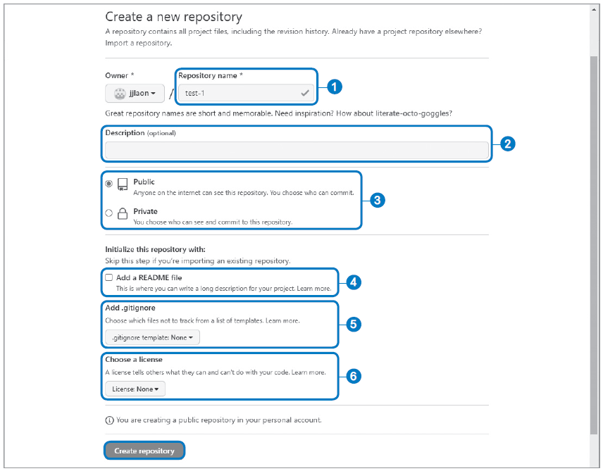
04-2 깃허브 가입하기
원격 저장소 만들기 – (1)
깃허브에 로그인한 후 화면 오른쪽 위에 있는 [+]를 클릭하고 [New repository]를 선택
저장소 이름을 비롯해서 필요한 항목을 기입하고 [Create repository]를 클릭
Repository name: 저장소 이름을 입력 영문과 숫자, 언더바(_), 붙임표(-) 등을 사용할 수 있음 공백이 포함되어 있으면 자동으로 붙임표(-)로 바꿈
Description: 저장소를 소개하는 간단한 설명을 입력 이 부분은 옵션이므로 반드시 입력하지 않아도 됨
Public / Private: 저장소를 공개로 할지 비공개로 할지 선택 공개 저장소는 주소만 알면 누구나 볼 수 있으나 만일 다른 사람에게 보여 주고 싶지 않은 프로젝트를 관리한다면 저장소를 만들 때 비공개(private)로 하면 됨

Slide 9
04-2 깃허브 가입하기
원격 저장소 만들기 – (2)
Add a README: 저장소를 소개하고 설명하는 내용을 작성하는 README 파일을 자동으로 만들려면 체크 여기에서는 체크하지 않도록 함
Add .gitignore: .gitignore 파일은 지역 저장소의 파일을 깃허브의 저장소로 푸시할 때 제외할 파일을 지정해 놓은 것 [▼]를 클릭한 후 어떤 언어와 관련된 것을 .gitignore 파일에 지정할지 선택 예를 들어 C++을 선택한다면 C++에서 사용하는 컴파일된 라이브러리나 실행 파일을 깃에서 무시하도록 .gitignore 파일을 자동으로 만들어 줌
Choose a license: 오픈 소스 프로젝트를 위한 저장소를 만들 때 해당 오픈 소스의 라이선스를 선택

Slide 10
04-2 깃허브 가입하기
원격 저장소 만들기 – (3)
원격 저장소가 만들어지면서 즉시 저장소 페이지로 이동 아직 아무 파일도 들어 있지 않고, 맨 위에는 저장소에 접속하는 방법이 나타남 저장소에 접속할 때는 HTTPS 방식이나 SSH 방식 중에서 선택할 수 있는데 우선 우리는 HTTPS 방식을 사용해 접속할 것
화면에 나타난 HTTPS 주소를 사용해 언제든지 깃허브 저장소에 접속할 수도 있고 파일을 올릴 수 있음 깃허브 원격 저장소 주소만 알고 있다면 어디에서든 지역 저장소를 백업하거나 다른 사람과 협업할 수 있음 원격 저장소의 HTTPS 주소는 다음과 같은 형태 예를 들어 깃허브 계정이 jump2dev이고, 저장소 이름이 test-1이라면 주소는 다음과 같음

Slide 11
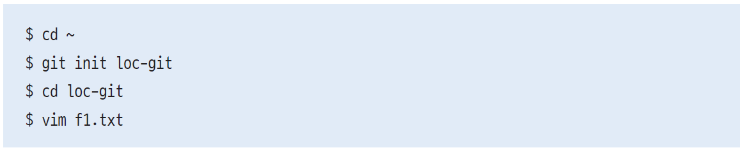
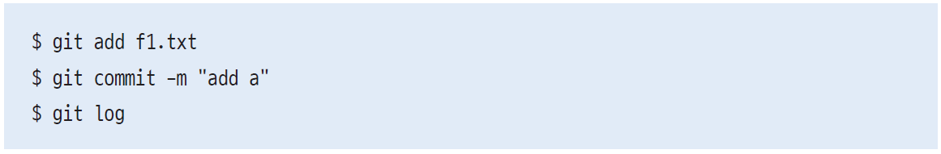
04-3 지역 저장소를 원격 저장소에 연결하기
지역 저장소 만들기
홈 디렉터리에 loc-git이라는 새 디렉터리를 만들면서도 동시에 지역 저장소로 지정 그리고 loc-git 디렉터리 안에 f1.txt 문서를 만듦
f1.txt에는 간단하게 영문자 ‘a’만 입력하고 파일을 저장한 후 편집기를 종료
f1.txt를 스테이지에 올린 후 커밋하고 커밋 메시지는 ‘add a’라고 함 git log 명령으로 커밋이 잘 되었는지 확인하고 아직 터미널 창은 닫지 않기

Slide 12
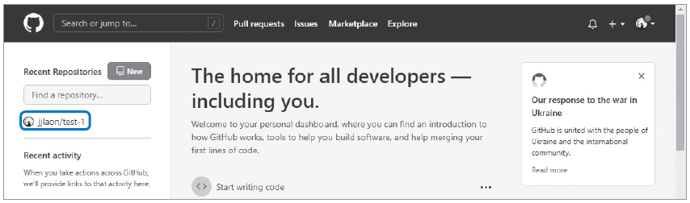
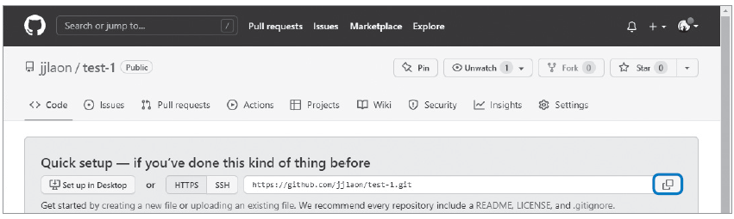
04-3 지역 저장소를 원격 저장소에 연결하기
원격 저장소에 연결하기 – (1)
지역 저장소와 원격 저장소를 연결하려면 우선 원격 저장소의 HTTPS 주소를 알아야 함 웹 브라우저에서 깃허브에 로그인하면 화면 왼쪽에 저장소 목록이 나타남 지역 저장소와 연결할 저장소를 클릭
깃허브 주소 오른쪽에 있는 을 클릭하면 주소가 복사

Slide 13
04-3 지역 저장소를 원격 저장소에 연결하기
원격 저장소에 연결하기 – (2)
저장소 주소를 복사했다면 터미널 창에 다음과 같이 입력 이 명령은 원격 저장소(remote)에 origin을 추가(add)하겠다고 깃에게 알려 주는 것 여기에서 origin은 깃허브 저장소 주소(https://github.com/⋯)를 가리킴 깃허브 저장소 주소를 그대로 쓰면 너무 길기 때문에 origin이라는 단어로 줄여서 remote에 추가하는 것 이렇게 지역 저장소를 원격 저장소에 연결하는 것은 한 번만 하면 됨
오류 메시지 없이 프롬프트($)가 나타나면 제대로 연결된 것
원격 저장소(remote)에 제대로 연결됐는지 확인하려면 다음처럼 git remote 명령에 -v 옵션을 붙여서 입력
remote에 origin이 연결되어 있고, origin이 가리키는 주소가 바로 옆에 표시됨 주소 끝에 있는 (fetch)와 (push)는 앞으로 배울 것이므로 여기에서는 지역 저장소가 원격 저장소에 잘 연결되었는지만 확인

Slide 14
04-4 지역 저장소와 원격 저장소 동기화하기
처음으로 원격 저장소에 커밋 올리기 – (1)
지역 저장소 디렉터리에서 터미널 창에 다음과 같이 입력 지역 저장소의 브랜치를 origin(원격 저장소)의 main 브랜치로 푸시하라는 명령 여기에서 -u 옵션은 지역 저장소의 브랜치를 원격 저장소의 브랜치에 연결하기 위한 것으로 처음에 한 번만 사용하면 됨 이후에는 -u 옵션이나 main 브랜치 이름 없이 간단히 푸시할 수 있음
처음으로 원격 저장소에 푸시할 때는 깃허브 로그인 창이 나타남 [Sign in with your browser]를 클릭
깃을 사용한 지역 저장소와 깃허브 저장소를 연결하기 위해 [Authorize GitCredential Manager]를 클릭
깃허브 계정의 비밀번호를 입력하고 [Confirm password]를 클릭하면 사용자 인증이 끝남 이제부터는 사용자 인증 없이 깃허브 저장소에 푸시할 수 있음

Slide 15
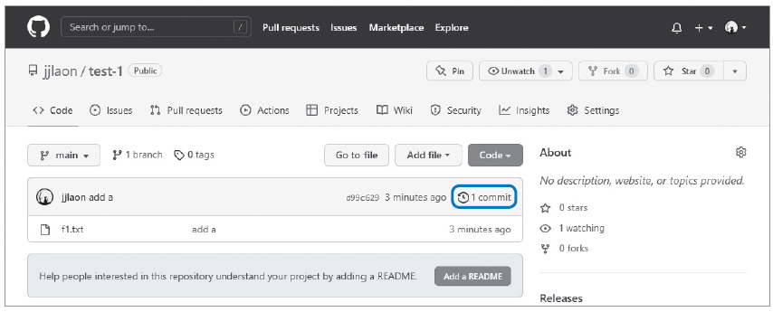
04-4 지역 저장소와 원격 저장소 동기화하기
처음으로 원격 저장소에 커밋 올리기 – (2)
사용자 인증이 끝나는 것과 동시에 터미널 창에서는 푸시가 진행됨 푸시가 끝나면 프롬프트($)가 나타남
푸시가 끝났다는 것은 지역 저장소의 커밋이 원격 저장소로 올라갔다는 뜻 푸시가 끝났으면 깃허브 저장소가 열려 있는 웹 브라우저 창으로 돌아와 {{ F5 }}를 눌러 새로 고침 지역 저장소에 있던 f1.txt 파일이 원격 저장소에 올라와 있음 저장소의 파일 목록에는 파일 이름과 함께 커밋 메시지도 나타남 파일 목록 오른쪽 위에 있는 [1 commit]을 클릭

Slide 16
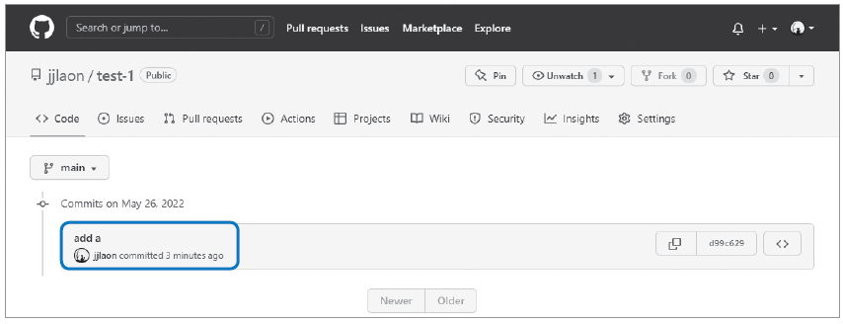
04-4 지역 저장소와 원격 저장소 동기화하기
처음으로 원격 저장소에 커밋 올리기 – (3)
커밋한 날짜와 사람, 메시지 등을 볼 수 있음

Slide 17
04-4 지역 저장소와 원격 저장소 동기화하기
원격 저장소에 파일 올리기 — git push – (1)
지역 저장소에서 또 다른 커밋을 만들고 다시 푸시 빔으로 f1.txt을 다시 열고, 원래 내용 다음 줄에 ‘b’를 추가하고 저장
다음 명령을 사용해 스테이징과 커밋을 한꺼번에 실행 git commit 명령에서 -am은 스테이징 옵션(-a)과 메시지 옵션(-m)을 함께 쓴 것으로, 최소한 한 번이라도 커밋한 파일(tracked 파일)이어야 사용할 수 있음 커밋 메시지는 ‘add b’라고 함
이미 앞에서 원격 저장소에 푸시하면서 사용자 인증을 했으므로 이제부터 파일을 푸시할 때는 git push라고만 입력하면 됨

Slide 18
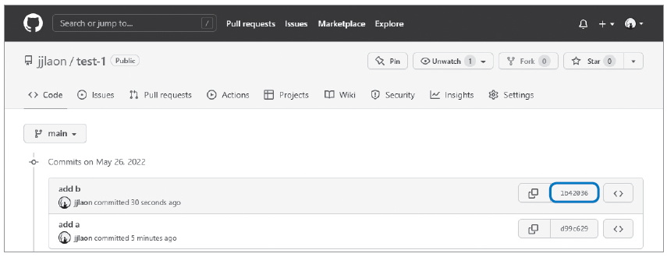
04-4 지역 저장소와 원격 저장소 동기화하기
원격 저장소에 파일 올리기 — git push – (2)
방금 만든 커밋이 깃허브의 원격 저장소로 푸시
웹 브라우저에서 깃허브 저장소 화면을 새로 고침 f1.txt 파일을 수정한 것이기 때문에 파일 목록에 계속 f1.txt 파일만 보임 그런데 파일 목록 위를 보면 1 commit이었던 것이 2 commits으로 바뀌었음 [2 commits]을 클릭
조금 전에 푸시한 add b 커밋이 올라온 것을 볼 수 있음 add b 커밋이 어떤 걸 변경한 것인지 궁금하다면 커밋 이름 오른쪽에 있는 커밋 해시를 클릭

Slide 19
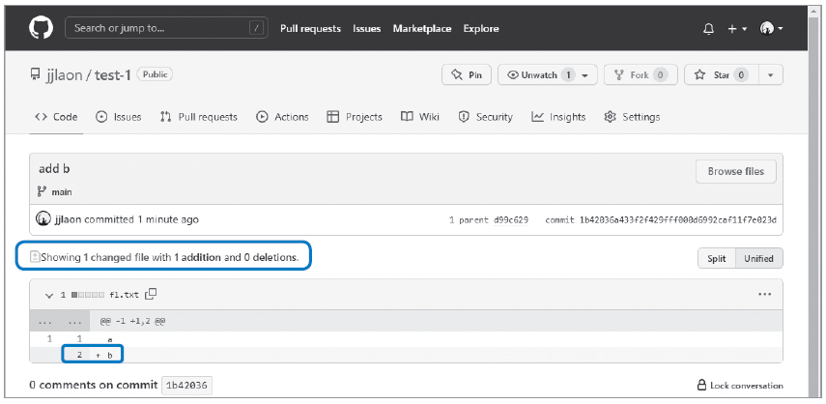
04-4 지역 저장소와 원격 저장소 동기화하기
원격 저장소에 파일 올리기 — git push – (3)
하나의 파일이 변경됐고, 추가된 것은 하나, 삭제된 것은 없다고 표시됨 그리고 그 아래를 보면 초록색이 추가된 부분이 있는데 ‘+b’라고 되어 있음 파일에 b가 추가되었다는 뜻

Slide 20
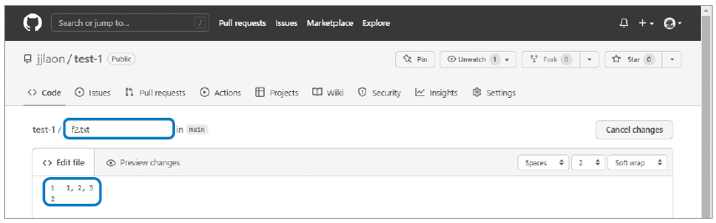
04-4 지역 저장소와 원격 저장소 동기화하기
원격 저장소에서 직접 커밋하기 – (1)
앞에서 커밋을 푸시한 원격 저장소로 접속 앞에서 푸시한 f1.txt 파일이 있음 여기에 새로운 파일을 추가 파일 목록 위에 있는 [Add file]을 클릭한 후 [Create new file]을 선택
맨 위에 파일 이름을 입력한 후 내용을 작성 여기에서는 파일 이름을 f2.txt로 하고, 내용에는 숫자 1, 2, 3을 입력

Slide 21
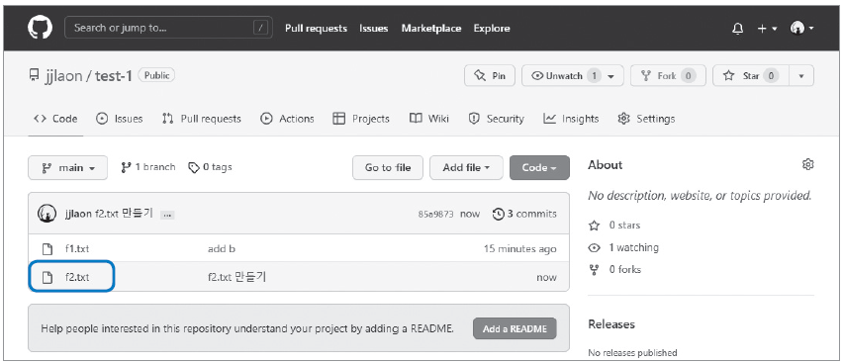
04-4 지역 저장소와 원격 저장소 동기화하기
원격 저장소에서 직접 커밋하기 – (2)
파일 내용을 입력했다면 화면 아래로 이동 기본적인 커밋 메시지(f2.txt 만들기)가 입력되어 있음 이 메시지를 그냥 사용하거나 원하는 내용으로 수정한 후 [Commit new file]을 클릭
원격 저장소에 새로운 커밋이 추가되었음

Slide 22
04-4 지역 저장소와 원격 저장소 동기화하기
원격 저장소에서 커밋 내려받기 — git pull – (1)
앞에서 loc-git 지역 저장소를 원격 저장소에 연결한 후 푸시했고 깃허브 사이트에서 바로 f2.txt라는 파일을 새로 만들었음 그러므로 loc-git 지역 저장소에는 아직 f2.txt 파일이 없음 터미널 창에서 loc-git 디렉터리로 이동한 후 ls 명령을 사용해 디렉터리 안의 내용을 확인해 보면 지역 저장소에서 만든 f1.txt 파일만 있음
원격 저장소에서 커밋을 풀할 때는 git pull 명령을 사용함 그리고 그 뒤에 원격 저장소 이름과 지역 저장소의 브랜치 이름을 넣어 줌 여기에서는 origin(원격 저장소)을 지역 저장소의 main 브랜치로 가져오라고 할 것
원격 저장소에서 소스 파일을 가져오는 과정이 화면에 나타남 $가 화면에 표시되면 가져오기가 끝난 것

Slide 23
04-4 지역 저장소와 원격 저장소 동기화하기
원격 저장소에서 커밋 내려받기 — git pull – (2)
git log 명령으로 커밋 로그를 보면 깃허브 사이트에서 만들었던 커밋이 지역 저장소 커밋 로그에도 나타나는 것을 확인할 수 있음 그리고 커밋 해시 오른쪽을 보면 (HEAD -> main) 외에 origin/main도 있음 원격 저장소의 최신 커밋이라는 뜻

Slide 24
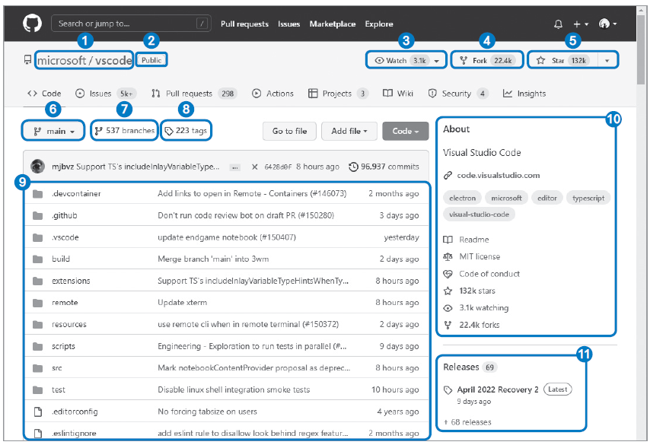
04-4 지역 저장소와 원격 저장소 동기화하기
깃허브 원격 저장소 화면 살펴보기 – (1)
원격 저장소 화면에는 여러 가지 정보가 담겨 있는데 여기에 있는 정보와 기능을 모두 사용하지는 않겠지만, 최소한 어떤 정보와 기능이 있는지 오픈 소스인 VS Code 저장소 화면을 예로 들어 설명
깃허브 계정/저장소 이름 계정을 클릭하면 이 계정의 요약 정보 화면으로 이동 저장소의 다른 화면에 있더라도 저장소 이름을 클릭하면 저장소 파일 목록 화면으로 이동
Watch: 저장소에 대한 알림을 받는 사용자의 수를 표시
Fork: 현재 저장소를 자신의 계정으로 복제한 사용자의 수를 표시
Star: 현재 저장소를 즐겨찾기에 추가한 사용자의 수를 표시
다른 저장소의 소스를 살펴볼 때 ③ , ④ , ⑤ 등의 개수를 눈여겨보면 해당 저장소의 소스를 참고할지 결정하는 데 도움이 됨

Slide 25
04-4 지역 저장소와 원격 저장소 동기화하기
깃허브 원격 저장소 화면 살펴보기 – (2)
현재 브랜치를 나타냄 브랜치가 여럿이라면 이 목록을 클릭한 후 브랜치를 전환할 수 있음
현재 저장소의 브랜치 개수를 표시
태그(커밋을 이해하기 쉽게 설명을 붙인 것)를 사용한 커밋의 수를 표시
저장소의 파일 목록이 나타남
저장소를 소개하는 요약 정보가 표시
깃허브를 통해 소프트웨어를 제공한다면 릴리즈 버전과 패키지를 만들어 그 내용을 나열
저장소 화면 오른쪽에 나타나는 저장소 관련 정보를 입력하려면 About 오른쪽의 를 클릭한 후 필요한 내용을 입력 릴리즈나 패키지 항목이 필요하지 않으면 체크 표시를 지워서 화면에서 감출 수 있고 [Save changes]를 클릭하면 내용이 저장됨

Slide 26
04-5 깃허브에 SSH 원격 접속하기
SSH 원격 접속이란
SSH는 secure shell의 줄임말로 보안이 강화된 안전한 방법으로 정보를 교환하는 방식
SSH에서는 기본적으로 프라이빗 키(private key)와 퍼블릭 키(public key)를 한 쌍으로 묶어서 컴퓨터를 인증
퍼블릭 키는 말 그대로 외부로 공개되고, 프라이빗 키는 아무도 알 수 없게 사용자 컴퓨터에만 저장됨 사용자 컴퓨터에서 SSH 키 생성기를 실행하면 프라이빗 키와 퍼블릭 키가 만들어짐
일반적으로 깃허브의 원격 저장소에 파일을 올리는 등의 작업을 하려면 아이디와 비밀번호를 입력해서 깃허브에게 자신이 해당 저장소를 만든 계정의 주인임을 인증해야 함
이에 비해 SSH 원격 접속은 프라이빗 키와 퍼블릭 키를 사용해 현재 사용하는 기기를 깃허브에 인증하는 방식
예를 들어 서버 환경에서 깃허브 저장소에 접속해야 한다면 서버 자체를 깃허브에 등록하고, 개인 노트북으로 접속한다면 노트북을 깃허브에 등록해 둠 이렇게 하면 터미널 창에서 따로 인증하지 않아도 깃허브에 접속할 수 있음
터미널 창에서 깃허브를 사용하다 보면 아이디와 비밀번호를 요구하는 경우가 많은데, SSH 접속 방법을 사용하면 자동 로그인 기능을 통해 이러한 번거로움을 줄일 수 있음

Slide 27
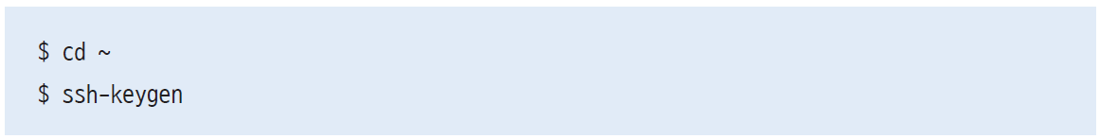
04-5 깃허브에 SSH 원격 접속하기
SSH 키 생성하기 – (1)
터미널 창에서 홈 디렉터리로 이동하고 ‘ssh-keygen’이라고 입력 화면에 SSH 키가 저장되는 디렉터리 경로가 표시되면서 파일 이름을 입력하라고 함 SSH 키가 저장되는 디렉터리는 홈 디렉터리 안에 있는 .ssh 디렉터리임을 확인할 수 있음 파일 이름은 입력하지 말고 {{ Enter }}를 누름
{{ Enter }}를 두 번 더 누르면 화면에 SSH 접속을 위한 비밀번호가 만들어짐 실제로 내부를 들여다보면 비밀번호가 매우 복잡해서 외부에서 쉽게 공격할 수 없음 화면에는 몇 가지 파일 경로가 표시되는데 그중에 id_rsa 파일이 프라이빗 키이고, id_rsa.pub 파일이 퍼블릭 키

Slide 28
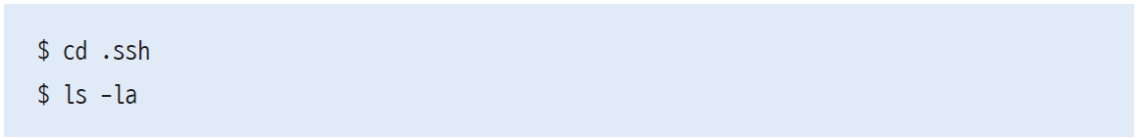
04-5 깃허브에 SSH 원격 접속하기
SSH 키 생성하기 – (2)
방금 만든 키들이 정말 .ssh 디렉터리에 저장되었는지 확인 .ssh 디렉터리는 홈 디렉터리 하위에 만들어지므로 터미널 창에 다음과 같이 입력해서 .ssh 디렉터리로 이동한 후 그 안의 내용을 살펴봄
.ssh 디렉터리 안에 프라이빗 키인 id_rsa 파일과 퍼블릭 키인 id_rsa.pub 파일이 만들어진 것을 확인할 수 있음

Slide 29
04-5 깃허브에 SSH 원격 접속하기
깃허브에 퍼블릭 키 전송하기 – (1)
SSH로 접속하려면 우선 만들어 놓은 퍼블릭 키를 깃허브에 올려야 함 다음처럼 clip 명령을 사용해서 퍼블릭 키가 담겨 있는 id_rsa.pub 파일의 내용을 복사
브라우저에서 깃허브에 접속한 후 로그인 그리고 화면 오른쪽 위에 있는 사용자 아이콘을 클릭한 후 [Settings]를 선택
여러 가지 설정 항목이 나타나는데 Access 카테고리에서 [SSH and GPG keys]를 선택 아직 아무 SSH 키도 등록되어 있지 않은 상태 새로운 퍼블릭 키를 추가하기 위해 화면 오른쪽에 나타난 [New SSH key]를 클릭

Slide 30
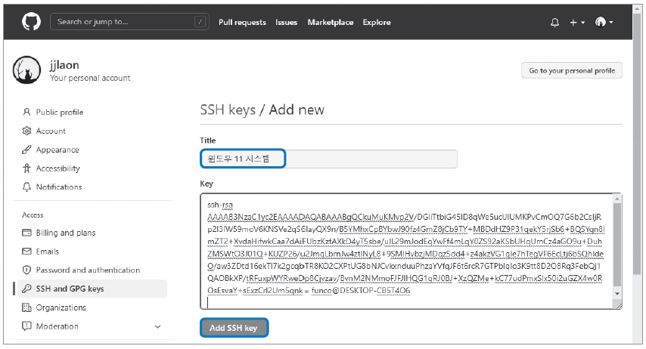
04-5 깃허브에 SSH 원격 접속하기
깃허브에 퍼블릭 키 전송하기 – (2)
SSH에는 퍼블릭 키를 여러 개 등록할 수 있음 현재 등록하는 SSH 퍼블릭 키를 쉽게 알아볼 수 있도록 Title 항목에 제목을 붙임 맥과 윈도우 시스템에서 사용할 SSH 키를 등록할 것이므로 여기에서는 Title에 윈도우 시스템 11을 사용할 것이라고 작성 그리고 Key 항목에 앞에서 복사한 퍼블릭 키값을 붙여 넣고 [Add SSH key]를 클릭해서 SSH 키를 추가

Slide 31
04-5 깃허브에 SSH 원격 접속하기
깃허브에 퍼블릭 키 전송하기 – (3)
퍼블릭 키를 추가할 때 비밀번호를 확인함 깃허브 비밀번호를 입력한 후 [Confirm password]를 클릭
만들었던 SSH 퍼블릭 키를 깃허브 서버에 올렸음 이제 SSH 키를 만들었던 컴퓨터는 깃허브 저장소의 SSH 주소만 알면 따로 로그인 정보를 입력하지 않고도 깃허브 저장소에 접속할 수 있음

Slide 32
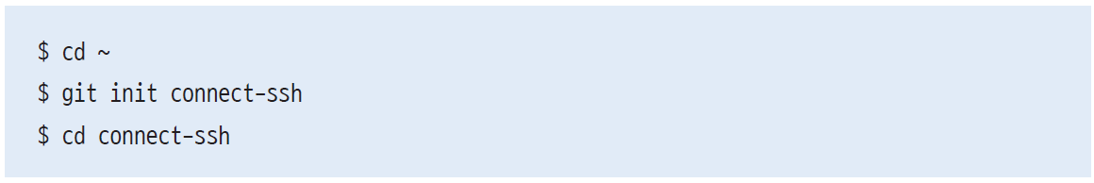
04-5 깃허브에 SSH 원격 접속하기
SSH 주소로 원격 저장소 연결하기 – (1)
우선 깃허브에 새로운 원격 저장소를 만듦 깃허브 사이트에서 화면 오른쪽 위에 있는 [+]를 클릭한 후 [New repository]를 선택 저장소 이름을 입력한 후 [Create repository]를 클릭해서 저장소를 만드는데 이번에는 ‘test-2’라는 이름을 사용
저장소가 만들어지면 기본적으로 HTTPS 주소가 나타남 우리는 SSH 방식으로 접근할 것이므로 [SSH]를 클릭해서 SSH 주소를 표시하고 SSH 주소를 복사
퍼블릭 키도 추가했고 SSH 주소도 알아냈으니 지역 저장소를 연결할 수 있음 그렇다면 이제 새로운 지역 저장소를 만들어 봄 깃 배시 창을 열고 홈 디렉터리로 이동한 후 ‘connect-ssh’라는 디렉터리를 지역 저장소로 만들고 connect-ssh 디렉터리로 이동

Slide 33
04-5 깃허브에 SSH 원격 접속하기
SSH 주소로 원격 저장소 연결하기 – (2)
SSH 주소를 사용해 원격 저장소에 연결하는 방법은 HTTPS 주소를 사용할 때와 같음 git remote add origin 명령 뒤에 복사한 주소를 붙여 넣음
오류 메시지 없이 프롬프트($)가 표시되면 정상으로 연결된 것 git remote 명령 뒤에 -v 옵션을 붙여서 어떤 원격 저장소가 연결되었는지 확인할 수 있음
지역 저장소에서 f.txt라는 파일을 만든 후 숫자 ‘1’을 입력하고 저장함 그리고 스테이징과 커밋을 진행하는데 커밋 메시지는 ‘test ssh’라고 함
이제 push 명령을 사용해 원격 저장소로 푸시
깃허브 저장소에서 화면을 새로 고침 하면 방금 푸시한 파일이 올라와 있음 HTTPS와 SSH는 접속 방식만 다를 뿐 지역 저장소와 원격 저장소를 연결하는 방법, 푸시/풀하는 방법도 같음

